Slide 1
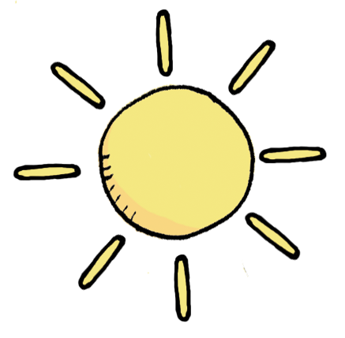


Die Zebra Lesesonne
a
u
e
M
i
o

Slide 2
Die Zebra Lesesonne
a
u
e
M
i
o

Slide 3
Die Zebra Lesesonne
a
u
e
M
i
o

Slide 4
Die Zebra Lesesonne
a
u
e
M
i
o

Slide 5
Die Zebra Lesesonne
a
u
e
M
i
o

